Slide 1
劳动与教育：培育新时代的实践者
汇报人：顾依灵
2025-05-19

Slide 2
目录
CONTENTS
1
2
3
4
劳动教育的核心价值
劳动教育的实践路径
劳动与学科融合的探索
劳动教育的成果与反思

Slide 3
01
劳动教育的核心价值

Slide 4
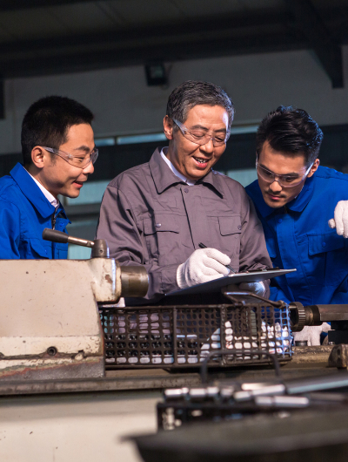
劳动的定义与多维内涵
劳动是人类创造物质和精神财富的过程
01
劳动是人类与自然进行物质交换、创造物质和精神财富的基本活动。
劳动是每个人的基本权利和责任
02
每个人都应该通过劳动实现自我价值和社会价值，同时也是一种社会责任。
劳动是多元化的活动
03
劳动不仅仅包括体力劳动，还包括脑力劳动、技术劳动、创造性劳动等多种形式。

Slide 5
劳动教育对人格塑造的作用
01
02
03
培养勤劳品质
锻炼实践能力
塑造健全人格
通过劳动教育，让学生认识到劳动的价值和意义，培养勤劳、刻苦、自律的品质。
劳动教育能够提高学生的动手能力和实践能力，增强对现实问题的解决能力。
劳动教育有助于培养学生的责任感、合作精神、创新意识和独立思考能力，塑造健全的人格。

Slide 6
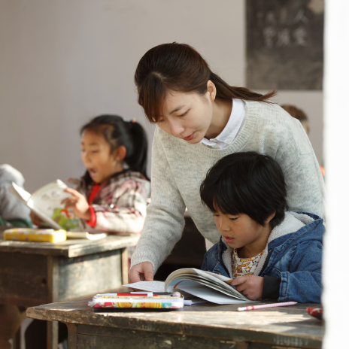
劳动精神与社会主义核心价值观
弘扬劳动精神
1
劳动精神是中华民族的优良传统和宝贵财富，应该得到传承和弘扬。
践行社会主义核心价值观
2
劳动是实现社会主义核心价值观的重要途径之一，有助于培养爱国、敬业、诚信、友善等优秀品质。
倡导劳动光荣的社会风尚
3
通过劳动教育，引导学生树立正确的劳动观和价值观，倡导劳动光荣、创造伟大的社会风尚。

Slide 7
02
劳动教育的实践路径

Slide 8
学校劳动课程的设计与实施
劳动课程的内容
涵盖日常生活技能、生产制造技能和服务性劳动，如烹饪、园艺、木工、缝纫、电工等。
劳动课程的实施
将劳动课程纳入学校教学计划，每周安排固定课时，保证学生有充足的劳动时间。
劳动课程的评价
注重学生的劳动过程和劳动成果，建立多元化评价机制，鼓励学生积极参与劳动。

Slide 9
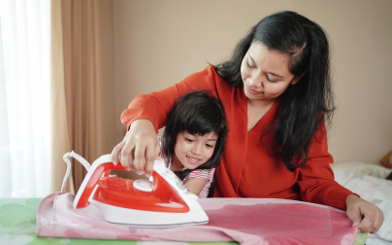
家庭劳动教育的协同配合
家长的榜样作用
01
家长应成为孩子的劳动榜样，引导孩子树立正确的劳动观念，培养孩子的劳动习惯。
家庭劳动任务的设计
02
根据孩子的年龄和能力，合理安排家庭劳动任务，如打扫房间、整理书桌、洗衣服等。
家庭劳动的评价
03
及时肯定孩子的劳动成果，增强孩子的劳动自信心和成就感。

Slide 10
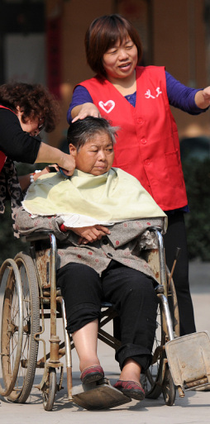
社会实践活动与志愿服务
社会实践活动
组织学生参加社区建设、环保活动、工厂参观等社会实践活动，让学生了解社会、服务社会。
志愿服务
鼓励学生参与志愿服务活动，如敬老院陪伴、图书馆管理、环保宣传等，培养学生的社会责任感和奉献精神。
实践活动与志愿服务的结合
将实践活动与志愿服务相结合，让学生在服务中体验劳动的价值和意义。

Slide 11
03
劳动与学科融合的探索

Slide 12
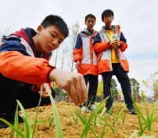
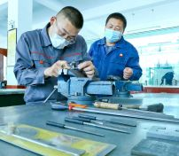
劳动教育与科学知识的结合案例
实验室中的劳动实践
在化学、物理等学科中，安排学生亲手进行实验操作，如化学试剂的配制、物理仪器的使用等，既掌握科学知识，又锻炼动手能力。
农田里的科学课
将生物、地理等学科知识与农业生产相结合，让学生参与农作物种植、病虫害防治等劳动，了解食物来源和生态环境。
工厂中的技术实践
组织学生参观工厂、车间，了解现代工业生产流程，并亲身体验一些简单操作，将理论知识与实际生产相结合。

Slide 13
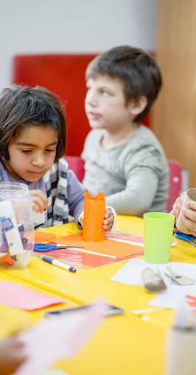
创造性劳动（如手工、编程）的教育意义
激发创造力与想象力
通过手工创作、编程等创造性劳动，鼓励学生自由发挥想象力和创造力，培养创新思维。
培养耐心与专注力
手工劳动和编程都需要耐心和专注，有助于培养学生细致入微的工作态度，提高专注力。
锻炼逻辑思维与问题解决能力
编程等创造性劳动需要逻辑思维和问题解决能力，有助于学生更好地应对未来的挑战。

Slide 14
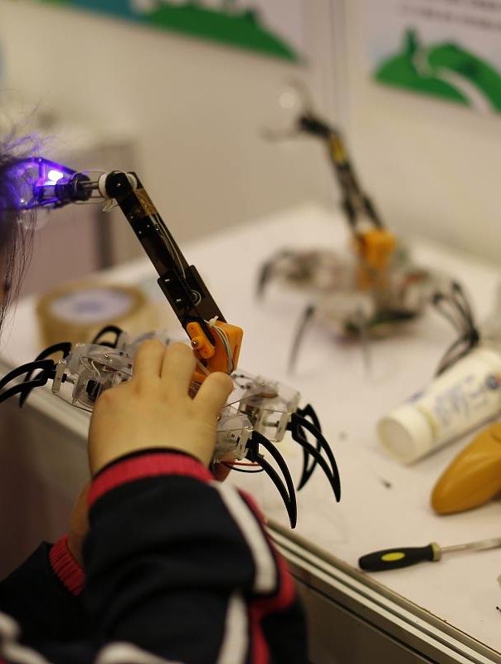
职业体验类劳动的启蒙价值
拓宽职业视野
01
通过参观、实习等方式，让学生接触各种职业，了解不同职业的特点和要求，拓宽职业视野。
培养职业兴趣与方向
02
在职业体验中，学生可以发掘自己的兴趣和潜力，为未来的职业选择提供参考。
提升社会责任感与服务意识
03
通过参与社会服务和公益劳动，学生可以增强社会责任感和服务意识，培养公民素养。

Slide 15
04
劳动教育的成果与反思

Slide 16
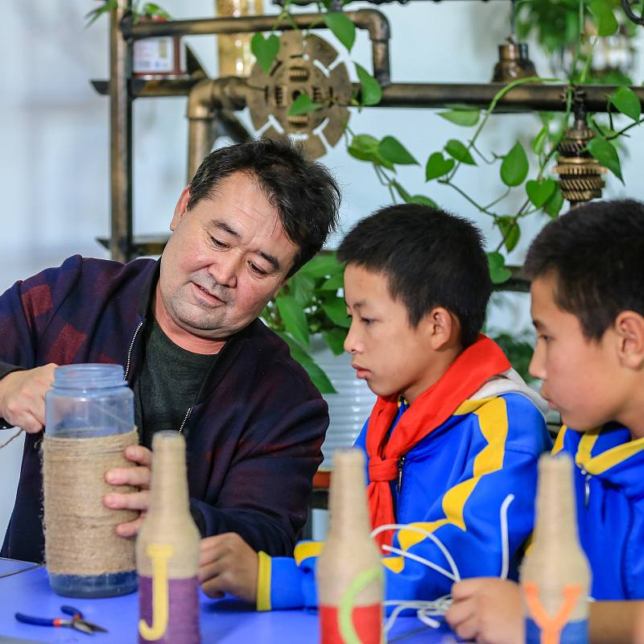
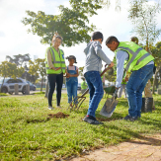
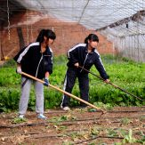
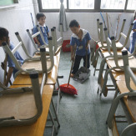
学生劳动素养的评价体系
劳动技能掌握
劳动观念培养
学生在劳动课程中学习并掌握各项基本技能，如手工制作、工具使用、实验操作等，形成实际操作能力。
通过劳动教育，学生树立了正确的劳动观念，尊重劳动成果，珍惜劳动资源，理解劳动的价值和意义。
感谢您下载包图网平台上提供的PPT作品，为了您和包图网以及原创作者的利益，请勿复制、传播、销售，否则将承担法律责任！包图网将对作品进行维权，按照传播下载次数进行十倍的索取赔偿！
ibaotu.com
劳动情感激发
劳动习惯养成
通过劳动实践，学生体验到劳动的艰辛和乐趣，增强对劳动的情感认同和热爱。
学生在日常生活中逐渐养成积极参与劳动的习惯，如自觉完成家务劳动、参与学校集体劳动等，形成稳定的劳动习惯。

Slide 17
当前劳动教育面临的挑战
劳动观念淡化
劳动技能缺失
随着生活水平的提高，一些学生对劳动的认识逐渐模糊，存在轻视劳动、不愿参与劳动的现象。
由于课程设置、教学条件等因素的限制，一些学生缺乏必要的劳动技能训练，导致实际操作能力较差。
劳动资源有限
劳动教育评价体系不完善
在一些地区，劳动教育资源相对匮乏，难以满足学生多样化的劳动实践需求。
当前劳动教育的评价体系过于注重结果和成绩，忽视了对学生劳动过程和情感的评价。

Slide 18
国内外优秀劳动教育模式借鉴
美国的“工农教育”
德国的“双元制”教育
01
02
美国一些州规定学生必须参加一定时间的农业或工业劳动，以增强学生对劳动的认识和体验。
德国职业教育与企业合作，学生在学校学习理论知识的同时，到企业接受实践培训，实现了理论与实践的紧密结合。
日本的“劳动体验学习”
澳大利亚的“技术与继续教育”（TAFE）
03
04
日本学校组织学生到农村、工厂等地体验劳动，让学生亲身感受劳动的艰辛和收获，培养其坚韧不拔的品质。
澳大利亚的TAFE学院提供多种职业技能培训，学生可以根据兴趣和职业规划选择适合自己的课程，实现学历与技能的双重提升。

Slide 19
THANKS
汇报人：顾依灵
2025-05-19

